Slide 1



Администрация
городского округа
"Город Архангельск"
Департамент образования
Пленарное заседание городской конференции
руководящих и педагогических работников в 2022 году
"Вектор образования:
вызовы, тренды, перспективы"
(в рамках реализации проекта
"Школа Минпросвещения России")

Slide 2









Модель "Школа Министерства просвещения России"
ЗДОРОВЬЕ
ВОСПИТАНИЕ
УЧИТЕЛЬ
ОБРАЗОВАТЕЛЬНАЯ СРЕДА
Важней всего
погода в доме!
Знание добывай
Талант развивай
Профессию выбирай
с
с
с
Здоровье сохраняй
Традиции храни
и сохраняй
Учителями
славится Россия!
"Среда" семь дней
в неделю!
ЗНАНИЕ
ТВОРЧЕСТВО
ПРОФОРИЕНТАЦИЯ
ШКОЛЬНЫЙ КЛИМАТ

Slide 3
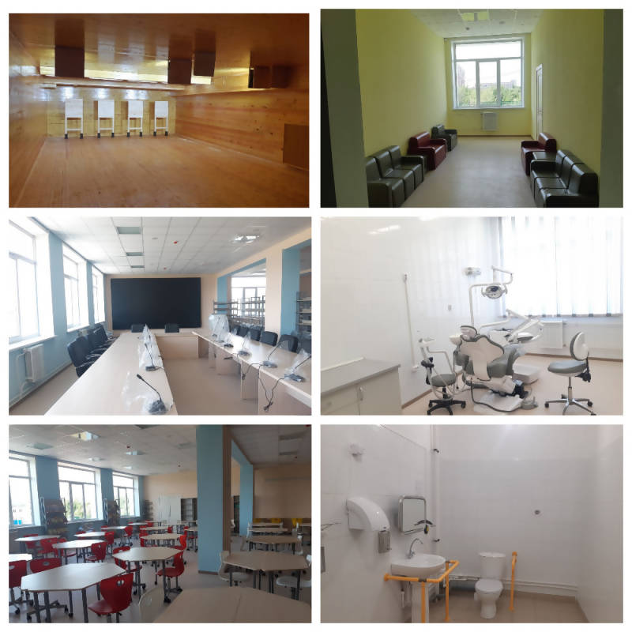
Модель "Школа Министерства просвещения России"
Пилотные школы городского округа "Город Архангельск" –
участники проекта
Капитальный ремонт школ в рамках федеральной программы "Модернизация школьных систем образования"
МБОУ Гимназия № 6
МБОУ Гимназия № 21
МБОУ Школа № 23 имени А.С. Пушкина
МБОУ СШ № 77
МБОУ СШ № 82
Новое здание школы на 860 мест
МБОУ СШ № 28

Slide 4


Модель "Школа Министерства просвещения России"
Мониторинг готовности школ Архангельска
к участию
в проекте "Школа Минпросвещения России"
в %
Кол-во ОО:
полный – 0
средний – 15
базовый – 26
ниже базового – 10

Slide 5
Администрация
городского округа
"Город Архангельск"
Департамент образования
Вклад в развитие системы образования города Архангельска
ПОКАЗАТЕЛИ РЕЗУЛЬТАТИВНОСТИ | 2020-2021 | 2021-2022
Cистема оценки качества подготовки обучающихся | 347,75 | 371,25
Работа со школами с низкими результатами и/или школами, функционирующими в неблагоприятных социальных условиях | 37,5 | 34,5
Система выявления, поддержки и развития способностей и талантов у детей | 320,75 | 330,75
Система работы по самоопределению и профессиональной ориентации обучающихся | 30 | 95,0
Система мониторинга работы руководителей образовательных организаций | 339,1 | 324,35
Система обеспечения профессионального развития педагогических работников | 223,05 | 216,4
Система методической работы | 94,25 | 97,75
Система организации воспитания обучающихся | 173,8 | 297,05
Обеспечение здоровья и безопасности детей | 54,5 | 74,75
Обеспечение качественного массового дополнительного образования | 1,5 | 7,5
Работа с обучающимися, имеющими особые образовательные потребности | 5 | 23

Slide 6
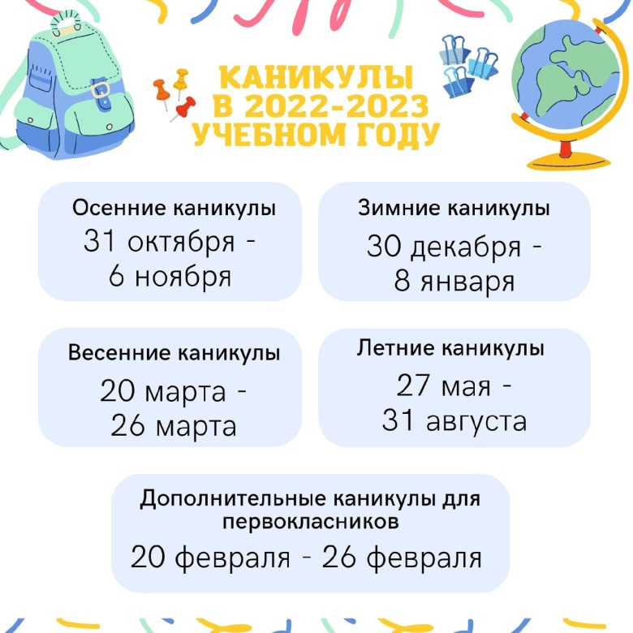

Модель "Школа Министерства просвещения России"
унифицированные программы и учебники единые базисные программы и учебные планы единый учебный план единый календарный график единая линейка учебников
обеспечение доступности качественного образования и равных возможностей для всех обучающихся
МБОУ Гимназия № 6, ЭБЛ. СШ № 22, 33 МБДОУ Детский сад № 173, 183, 186
Знание добывай
Результативность системы оценки качества подготовки обучающихся
ЗНАНИЕ

Slide 7



Администрация
городского округа
"Город Архангельск"
Департамент образования
Методическое сопровождение педагога в области обучения
Реализация обновленных ФГОС
Инновационная ориентированность педагогов ДОО по реализации основной и адаптированной программ: "Вектор перемен"
16.09.2022
(пятница)
МБОУ СШ № 11
МБДОУ Детский сад № 113
МБДОУ Детский сад № 66
К участию приглашаются: заместители руководителей, руководители МО, педагоги

Slide 8
Модель "Школа Министерства просвещения России"
обеспечение образовательной среды без ПАВ, доступность спортивной инфраструктуры образовательной организации для семей с детьми во внеучебное время, организация горячего питания с обязательным родительским контролем, организация летнего оздоровительного лагеря, участие во Всероссийском физкультурно-оздоровительном комплексе "Готов к труду и обороне"
ЗДОРОВЬЕ
Здоровье
сохраняй
* Охват СПТ вырос с 2019 по 2021 уч.гг.: с 12 468 до 13 006 человек
*мед.осмотры прошли учащиеся из 36 школ
* 50 ОУ организовали 159 акций, мероприятий, направленных на профилактику ВИЧ/СПИД
с
с
сохранение здоровья и обеспечение безопасности обучающихся
Показатели обеспечения питания обучающихся 1-4 классов
Количество малоимущих детей, обеспеченных горячим питанием:
2020-2021 учебный год: 668
2021-2022 учебный год: 755
77 воспитанников с ОВЗ (6-7 лет): МБДОУ Детские сады № 13, 32, 91, 112

Slide 9

Администрация
городского округа
"Город Архангельск"
Департамент образования
Жизнь - это возможность, воспользуйся ею!
15.09.2022
(четверг)
МБУ "Центр "Леда"
К участию приглашаются: педагоги-психологи, социальные педагоги, классные руководители

Slide 10
Модель "Школа Министерства просвещения России"
Результативность системы выявления, поддержки и развития способностей и талантов у детей
развитие обучающихся (интеллект, талант, личность)
МБОУ СШ № 1, 2, 10, 14, 17, 36 МБДОУ Детский сад № 112, 178, СДДТ, ЛДДТ, Радуга
формирование и развитие творческих способностей, удовлетворение индивидуальных потребностей в интеллектуальном, нравственном и физическом совершенствовании, формирование культуры и безопасности образа жизни, укрепление здоровья, профессиональная ориентация, выявление и поддержка детей, проявивших выдающиеся способности
Талант развивай
116 образовательных учреждений
987 педагогов
238 – платные
964 – бесплатные
1102 дополнительных образовательных программ
38417 детей
518 в возрасте до 3 лет
12257 в возрасте от 3 лет
12257 в возрасте от до 15 лет
3926 в возрасте от 15 до 18 лет
ТВОРЧЕСТВО

Slide 11

Администрация
городского округа
"Город Архангельск"
Департамент образования
Концепция дополнительного образования
Дополнительное образование – индустрия возможностей
16.09.2022
(пятница)
МБУ ДО СДДТ
К участию приглашаются: руководители, педагогические работники ОО

Slide 12
Модель "Школа Министерства просвещения России"
ВОСПИТАНИЕ
Направленности:
Художественная,
Естественнонаучная,
Техническая,
Туристско-краеведческая,
Физкультурно-спортивная,
Социально-гуманитарная
социализация и выбор жизненного пути обучающихся (мировоззрение, традиции, профессия)
Традиции храни
и сохраняй
МБОУ СШ № 11, 26, 35 МБДОУ Детский сад 94, 162, 173, 180
наличие рабочей программы воспитания и календарного плана воспитательной работы наличие и использование государственной символики создание штаба воспитательной работы развитие ученического самоуправления организация повышения квалификации работников школы в сфере воспитания, содействие развитию волонтерского движения, деятельности детских и молодежных общественных объединений
Показатели результативности системы организации воспитания обучающихся
с
с

Slide 13
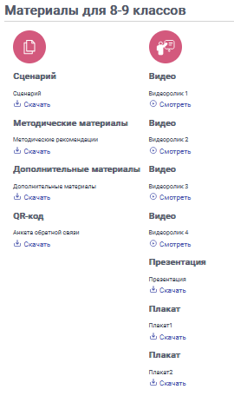
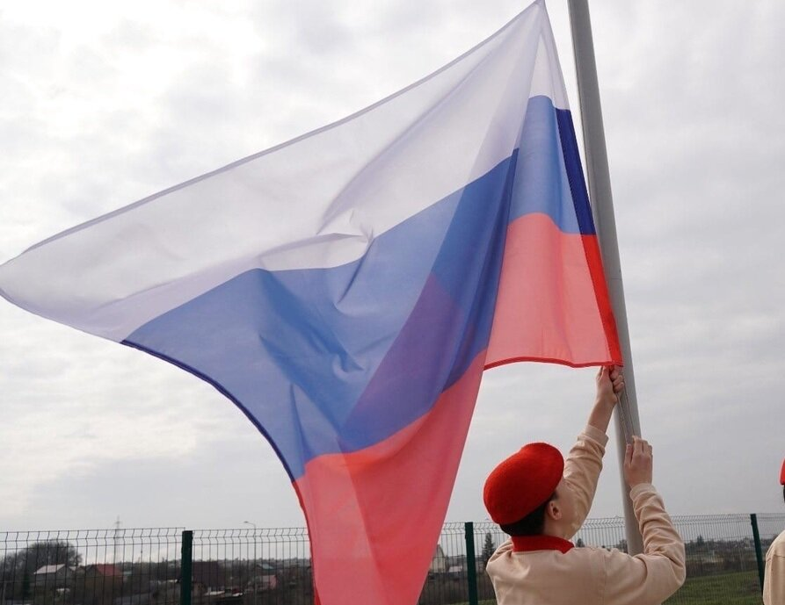

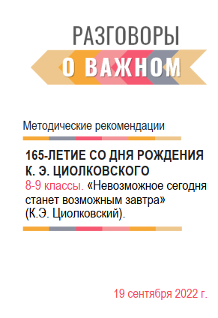

Модель "Школа Министерства просвещения России"
Письмо Минпросвещения России от 17.06.2022 № АБ-1611/06 "О направлении Стандарта церемониала"

Slide 14

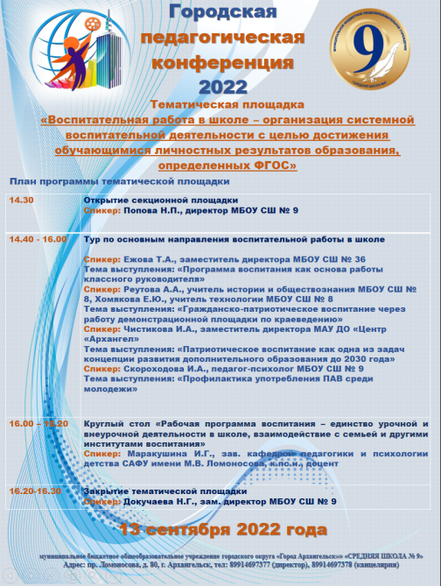
Администрация
городского округа
"Город Архангельск"
Департамент образования
Методическое сопровождение педагога в области воспитания
Современные тренды и направления воспитательной деятельности в дошкольной образовательной организации
Воспитательная работа – организация системной воспитательной деятельности
15.09.2022
(пятница)
МБОУ СШ № 9
МБДОУ Детский сад № 178,187
К участию приглашаются: заместители руководителей, педагогические работники ОО

Slide 15
Модель "Школа Министерства просвещения России"
"Предпрофессиональные" классы: МБОУ СШ № 11, 14, 20, 28, 33, МБОУ АСШ Соловецких юнг, МБОУ Гимназия № 3, 6. Классы психолого-педагогической направленности: МБОУ СШ № 9, 20, МБОУ Гимназия № 24.
социализация и выбор жизненного пути обучающихся (мировоззрение, традиции, профессия)
Профессию
выбирай
Результативность
системы работы по профориентации обучающихся
Цикл открытых уроков "Проектория" - 9855 учащихся 8-11 классов
Программа "Билет в будущее" – 585 человек
Муниципальный проект "CHILD AND SKILLS" (по стандартам WorldSkills)
Компетенции:
Безопасность дорожного движения
Дошкольное воспитание
Дизайн одежды и аксессуаров (на основе северной росписи)
Парикмахерское искусство
Гончарное дело
Лабораторный химический анализ
МБОУ Гимназия № 3, 25, СШ № 11, 14, 27, 28, СЮ, 33, 62, 93, ЭБЛ МБУ Центр "Леда"
Воспитанники
Педагоги
Родители

Slide 16


Администрация
городского округа
"Город Архангельск"
Департамент образования
Профориентационная площадка
PRO выбор: в будущее с уверенностью
Новые возможности ранней профориентации детей дошкольного возраста
13.09.2022
(вторник)
МБОУ СШ № 68
МБДОУ ЦРР-детский сад " 140
К участию приглашаются: заместители руководителей, педагогические работники

Slide 17



Модель "Школа Министерства просвещения России"
поддержка учительства
Средняя заработная плата
педагогических работников
УЧИТЕЛЬ
постоянная, системная работа по профессиональному развитию работников; оценка результатов работников через систему показателей, основанных на стратегических и тактических целях школы, определенных программой ее развития; развитие системы мотивации и стимулирования работников в целях повышения эффективности и результативности их работы; системная работа по подбору и расстановке кадров, в том числе формирование и ведение кадрового резерва; поддержание комфортной деловой среды
САДЫ
ШКОЛЫ
УДО
39 801,7 рублей
Рост на 16,1%
Рост на 10,1%
Рост на 12,6%
42 310,1 рублей
47 096,8 рублей
Результативность системы работы по обеспечению профразвития педработников
с
Учителями
славится Россия!
денежная выплата обучающимся по договорам целевого обучения
единовременная выплата
конкурс на получение премии Главы Администрации
социальная поддержка учителям, переехавшим в Архангельск с целью трудоустройства в школы
"Социальная ипотека"
ЖСК "Учительский дом "
МБОУ СШ № 11, 17, МБДОУ Детский сад № 37, 112, 121, 159, 174, МБУ Центр "Леда"
Портфель кадровых проектов

Slide 18
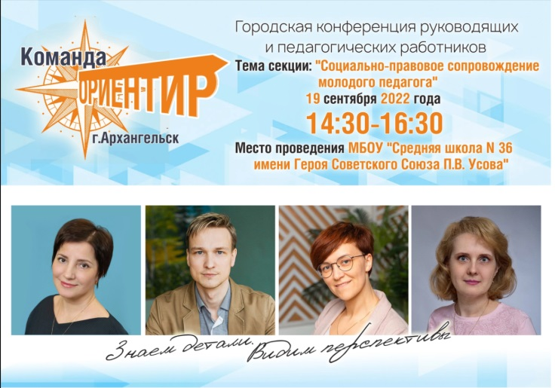

Администрация
городского округа
"Город Архангельск"
Департамент образования
Социально-правовое сопровождение педагога
Социально-правовое сопровождение молодого педагога
Школа профессионально-правового ориентирования
молодого педагога
19.09.2022
(понедельник)
МБОУ СШ № 36
МБДОУ Детский сад № 94
К участию приглашаются: молодые педагоги ОО

Slide 19
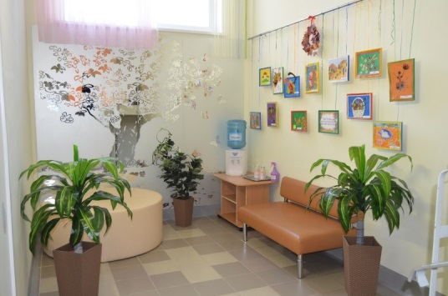
Модель "Школа Министерства просвещения России"
участие каждого в создании комфортного и безопасного школьного климата (детско-взрослая общность)
Школьная служба примирения - в 42 ОУ,
217 случаев, 82% - завершились примирением
МБУ "Центр "Леда" - 29 мероприятий по координации и методическому руководству деятельности социальных педагогов, педагогов-психологов, а также школьных уполномоченных.
с
Важней всего
погода в доме!
В 51 ОУ - исследования психологических особенностей обучающихся, в т.ч. различных форм отклоняющегося поведения
Результативность системы работы по обеспечению здоровья и безопасности
Численность педагогических работников, оказывающих психолого-педагогическую, методическую и консультативную помощь родителям
Оказание услуг психолого-педагогической, методической
и консультативной помощи родителям ДОУ
2020 год – 36437 консультаций
2021 год – 39407 консультаций
2022 год (I полугодие) – 24105 консультаций
2020- 2021 уч. год: 1134 педагога
190 учителей-логопедов
56 учителей-дефектологов
74 педагога-психолога
107 социальных педагогов
МБОУ СШ № 2, 5, 23, 26, 55, МБДОУ 124, МБУ Центр "Леда", Контакт, Архангел, СДДТ, ЛДДТ, Радуга
2021- 2022 уч. год: 1304 педагога
195 учителей-логопедов
54 учителя-дефектолога
81 педагог-психолог
109 социальных педагогов

Slide 20
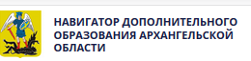



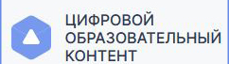


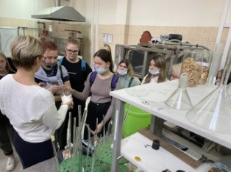
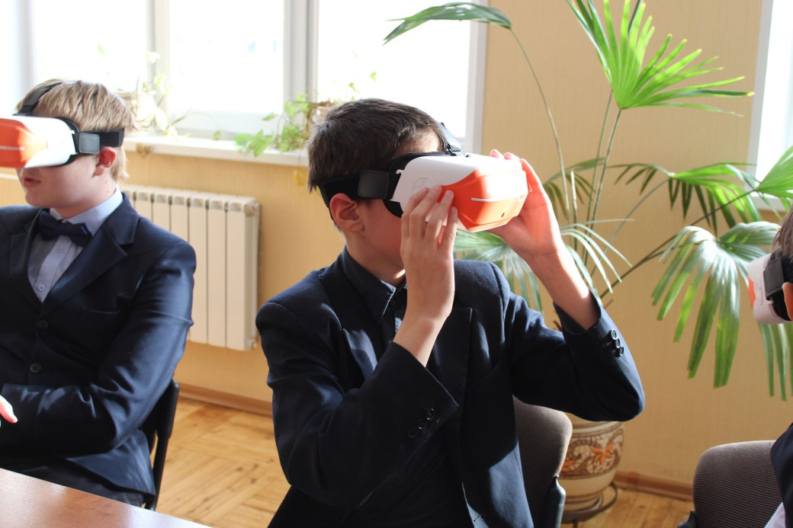
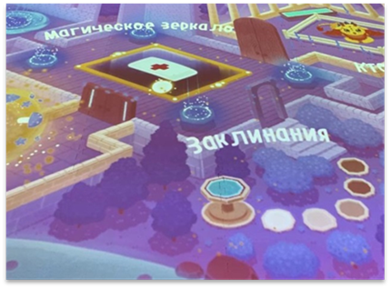
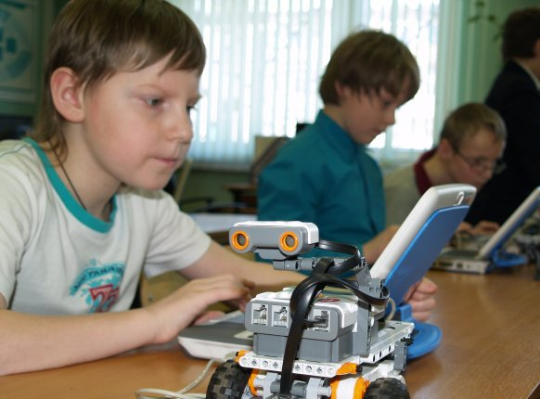
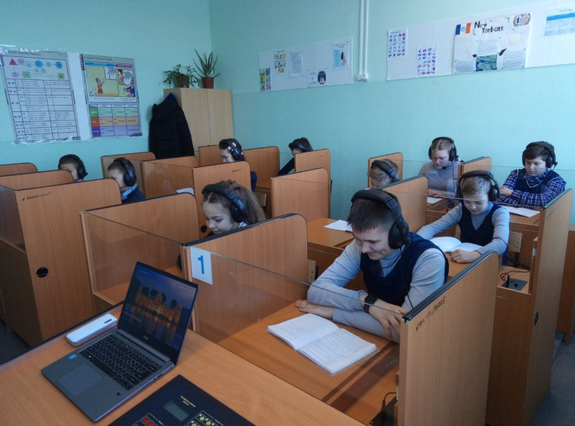
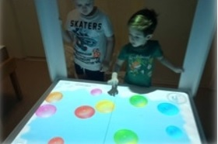
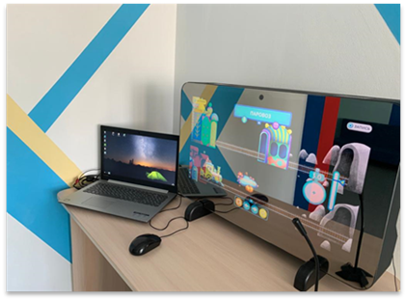
Модель "Школа Министерства просвещения России"
конструирование современной образовательной среды (обучение, опыт, демонстрация)
сферум
ОБРАЗОВАТЕЛЬНАЯ
СРЕДА
с
Использование ФГИС Моя школа
Предоставление доступа к верифицированному контенту
Белый интернет
Создание и ввод в эксплуатацию информационной системы управления образовательной организацией
Подключение образовательной организации к высокоскоростному интернету с контент фильтрацией
Создание на базе ИКОП (Сферум) профессиональных сообществ педагогов для обмена опытом и помощи начинающим учителям
Государственно-общественное управление

Slide 21
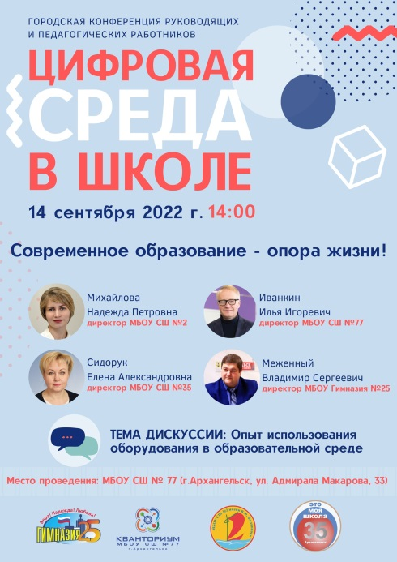

Администрация
городского округа
"Город Архангельск"
Департамент образования
Материально-техническая база деятельности педагога
Цифровая среда в школе
Мотивирующая образовательная среда дошкольного учреждения как условие раннего развития ребенка
14.09.2022
(среда)
МБОУ Гимназия № 25
МБДОУ Детский сад № 172
К участию приглашаются: руководители, заместители руководителей, педагогические работники

Slide 22
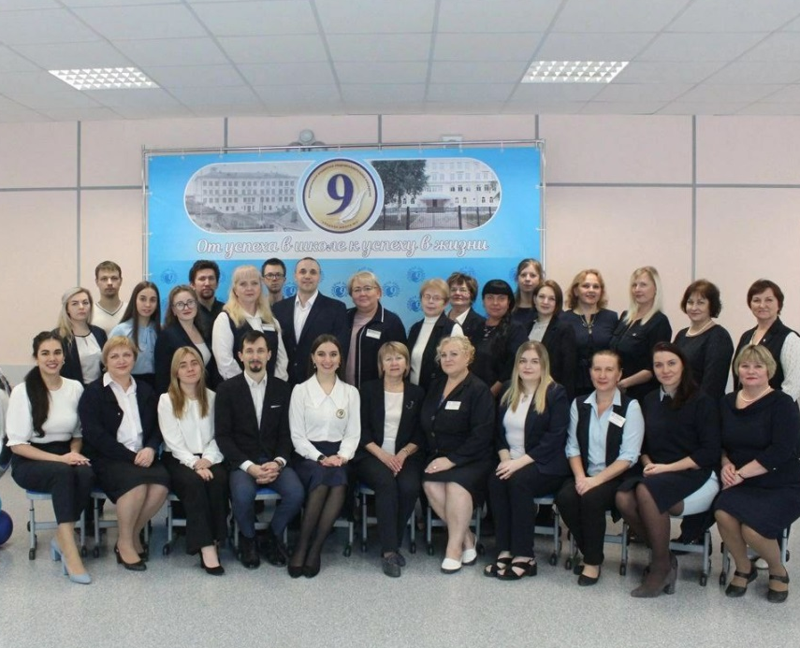
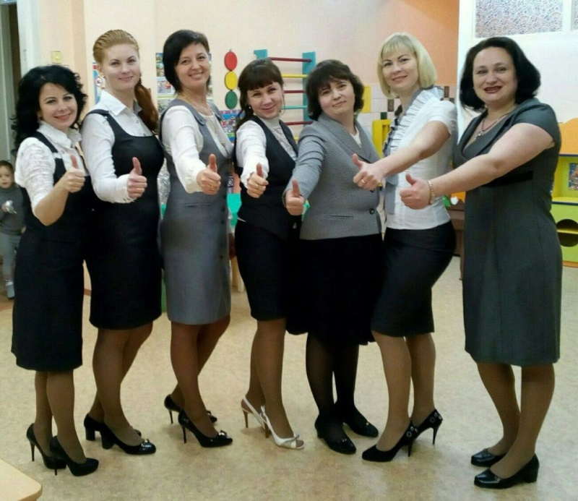
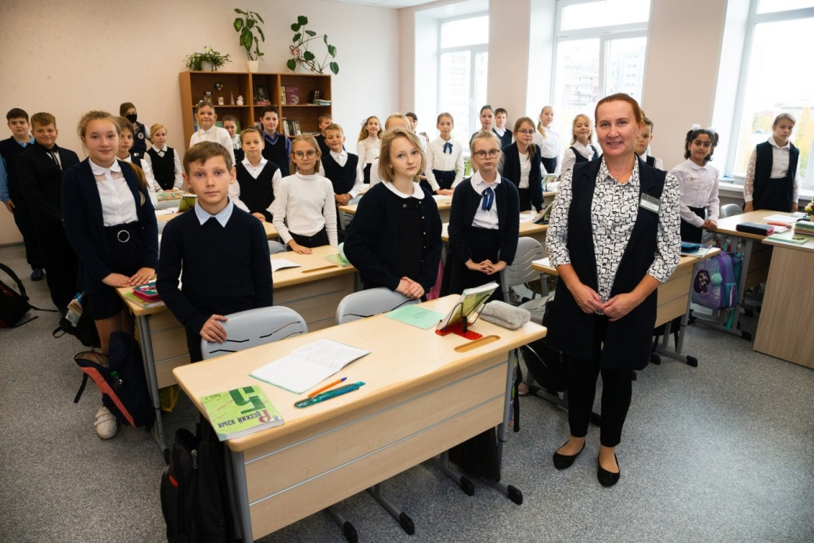
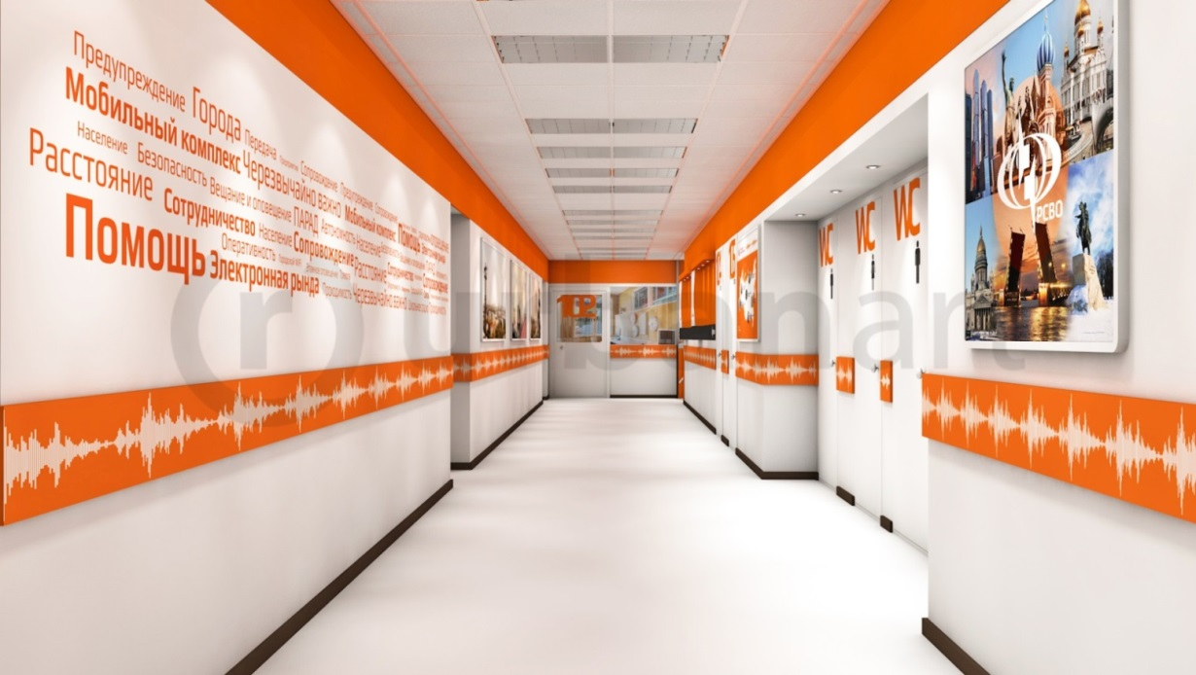
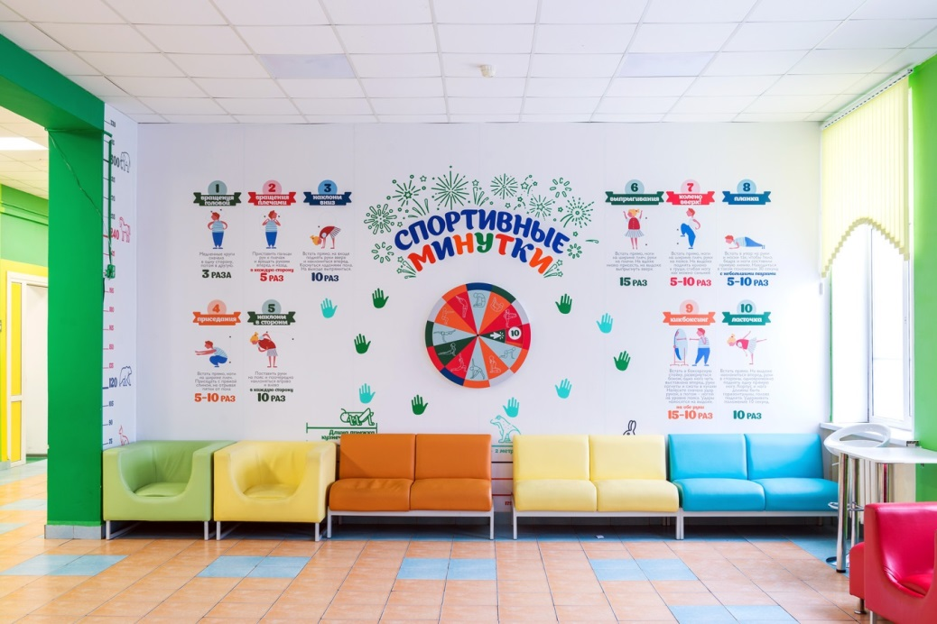
Модель "Школа Министерства просвещения России"
Брендинг образовательного учреждения

Slide 23




Модель "Школа Министерства просвещения России"
Брендинг образовательного учреждения

Slide 24


Администрация
городского округа
"Город Архангельск"
Департамент образования
Информационное сопровождение педагога
20.09.2022
(вторник)
МБОУ СШ № 62,37
МАДОУ Детский сад № 10,100
Продвижение положительного имиджа школы
Формирование положительного имиджа ДОО – как средство повышения конкурентоспособности на рынке образовательных услуг
К участию приглашаются: заместители руководителей, педагогические работники

Slide 25
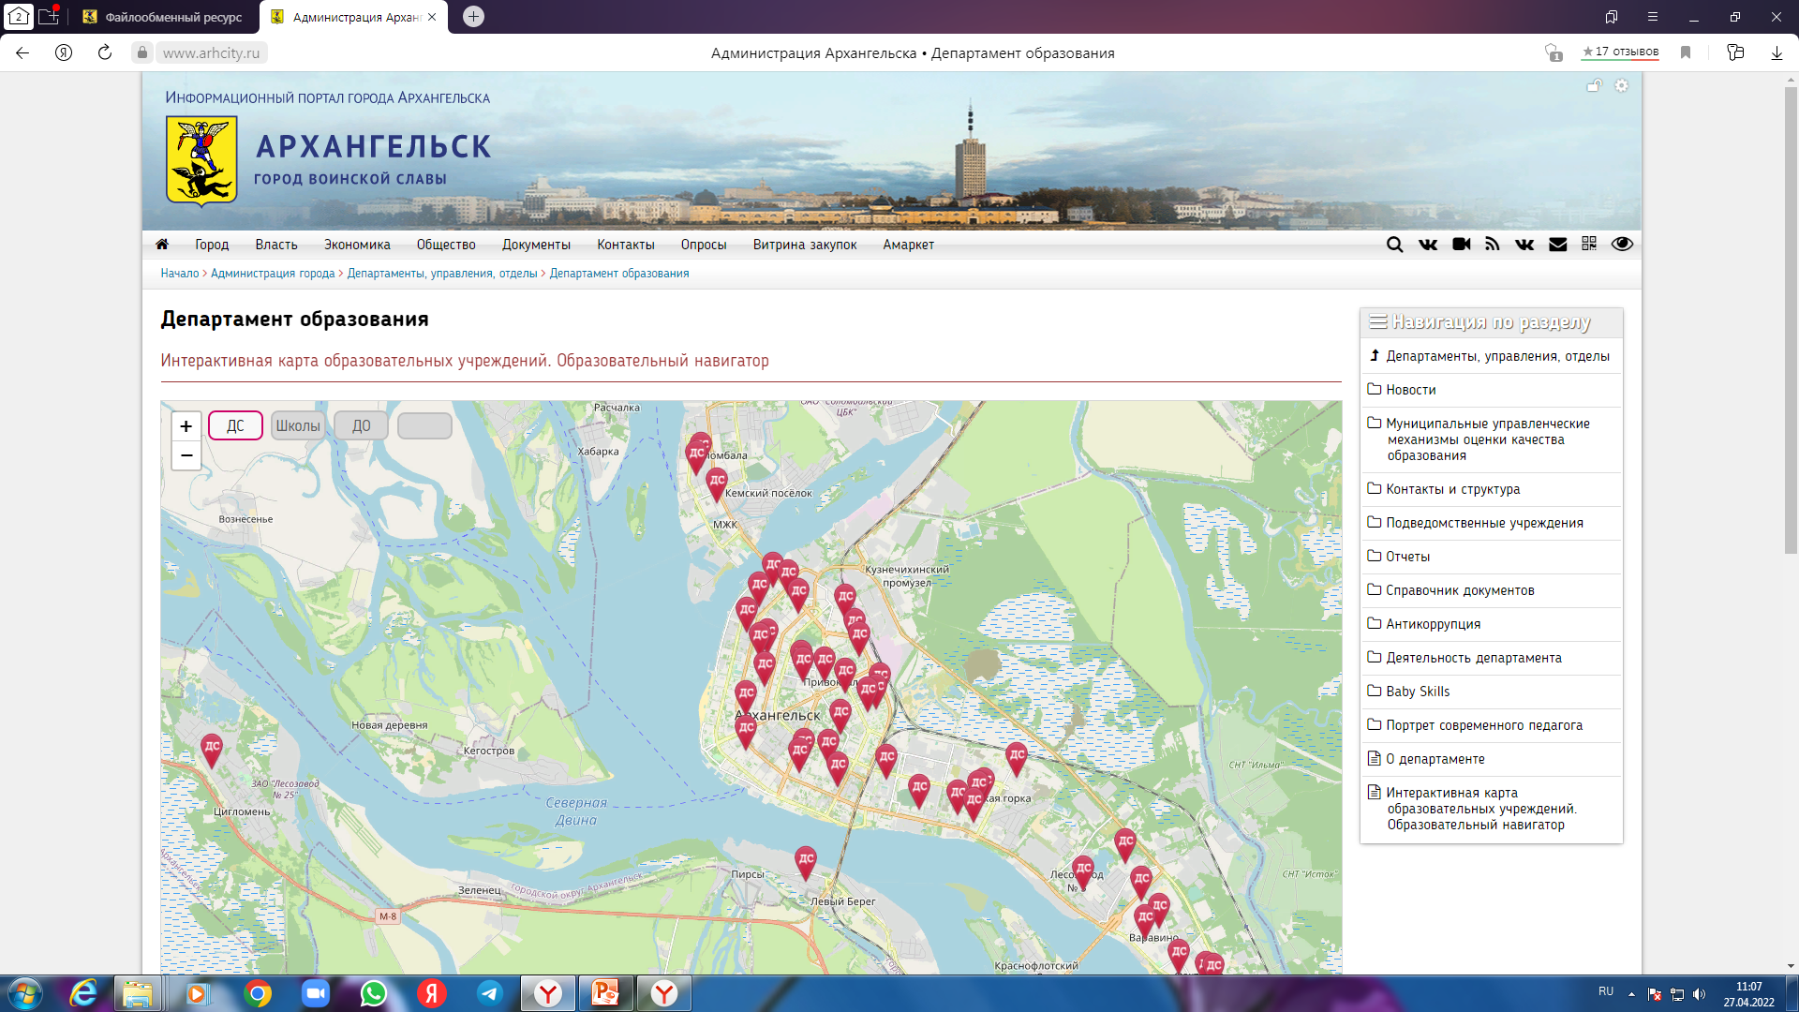
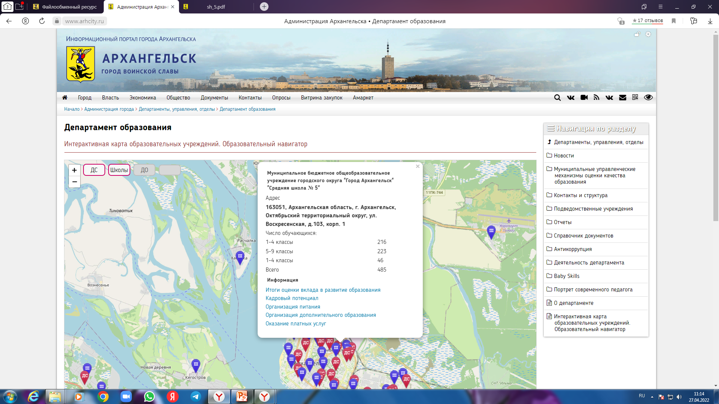
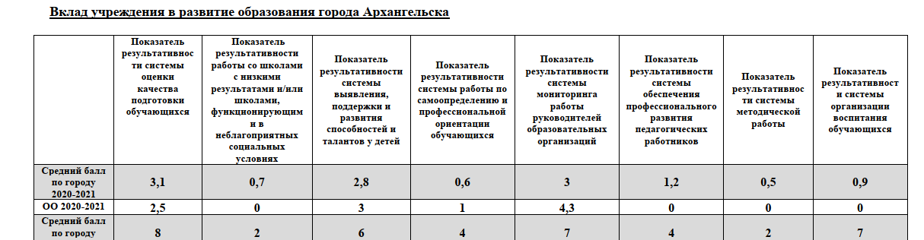

Slide 26
Администрация
городского округа
"Город Архангельск"
Департамент образования
Вклад в развитие системы образования города Архангельска
ПОКАЗАТЕЛИ РЕЗУЛЬТАТИВНОСТИ | 2020-2021 | 2021-2022
Cистема оценки качества подготовки обучающихся | 347,75 | 371,25
Работа со школами с низкими результатами и/или школами, функционирующими в неблагоприятных социальных условиях | 37,5 | 34,5
Система выявления, поддержки и развития способностей и талантов у детей | 320,75 | 330,75
Система работы по самоопределению и профессиональной ориентации обучающихся | 30 | 95,0
Система мониторинга работы руководителей образовательных организаций | 339,1 | 324,35
Система обеспечения профессионального развития педагогических работников | 223,05 | 216,4
Система методической работы | 94,25 | 97,75
Система организации воспитания обучающихся | 173,8 | 297,05
Обеспечение здоровья и безопасности детей | 54,5 | 74,75
Обеспечение качественного массового дополнительного образования | 1,5 | 7,5
Работа с обучающимися, имеющими особые образовательные потребности | 5 | 23

Slide 27
Модель "Школа Министерства просвещения России"
ЗДОРОВЬЕ
ВОСПИТАНИЕ
УЧИТЕЛЬ
ОБРАЗОВАТЕЛЬНАЯ СРЕДА
Важней всего
погода в доме!
Знание добывай
Талант развивай
Профессию выбирай
с
с
с
Здоровье сохраняй
Традиции храни
и сохраняй
Учителями
славится Россия!
"Среда" семь дней
в неделю!
ЗНАНИЕ
ТВОРЧЕСТВО
ПРОФОРИЕНТАЦИЯ
ШКОЛЬНЫЙ КЛИМАТ

Slide 28
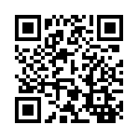
Администрация
городского округа
"Город Архангельск"
Департамент образования
Пленарное заседание городской конференции
руководящих и педагогических работников в 2022 году
"Вектор образования:
вызовы, тренды, перспективы"
(в рамках реализации проекта
"Школа Минпросвещения России")

